Slide 1
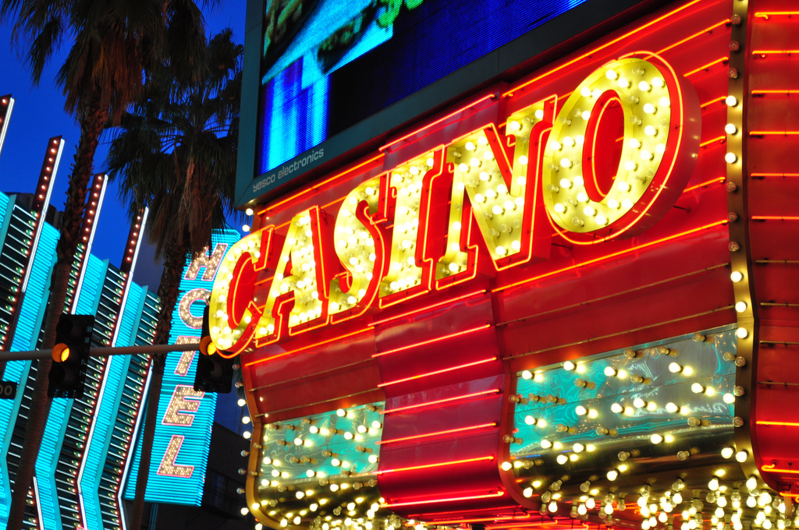
グループ開発プレゼン
Dグループ
大城一馬 天願大河
宮城竜成 天願陽聖
照屋涼
Notes:
これからDグループのグループ開発についての発表を始めさせていただきます。よろしくお願いします。

Slide 2
目次
1.制作物
2. 開発目的
3.アプリの内容
4.最後に
Notes:
まず初めに目次です。この四つのことについて話をしていきます。

Slide 3
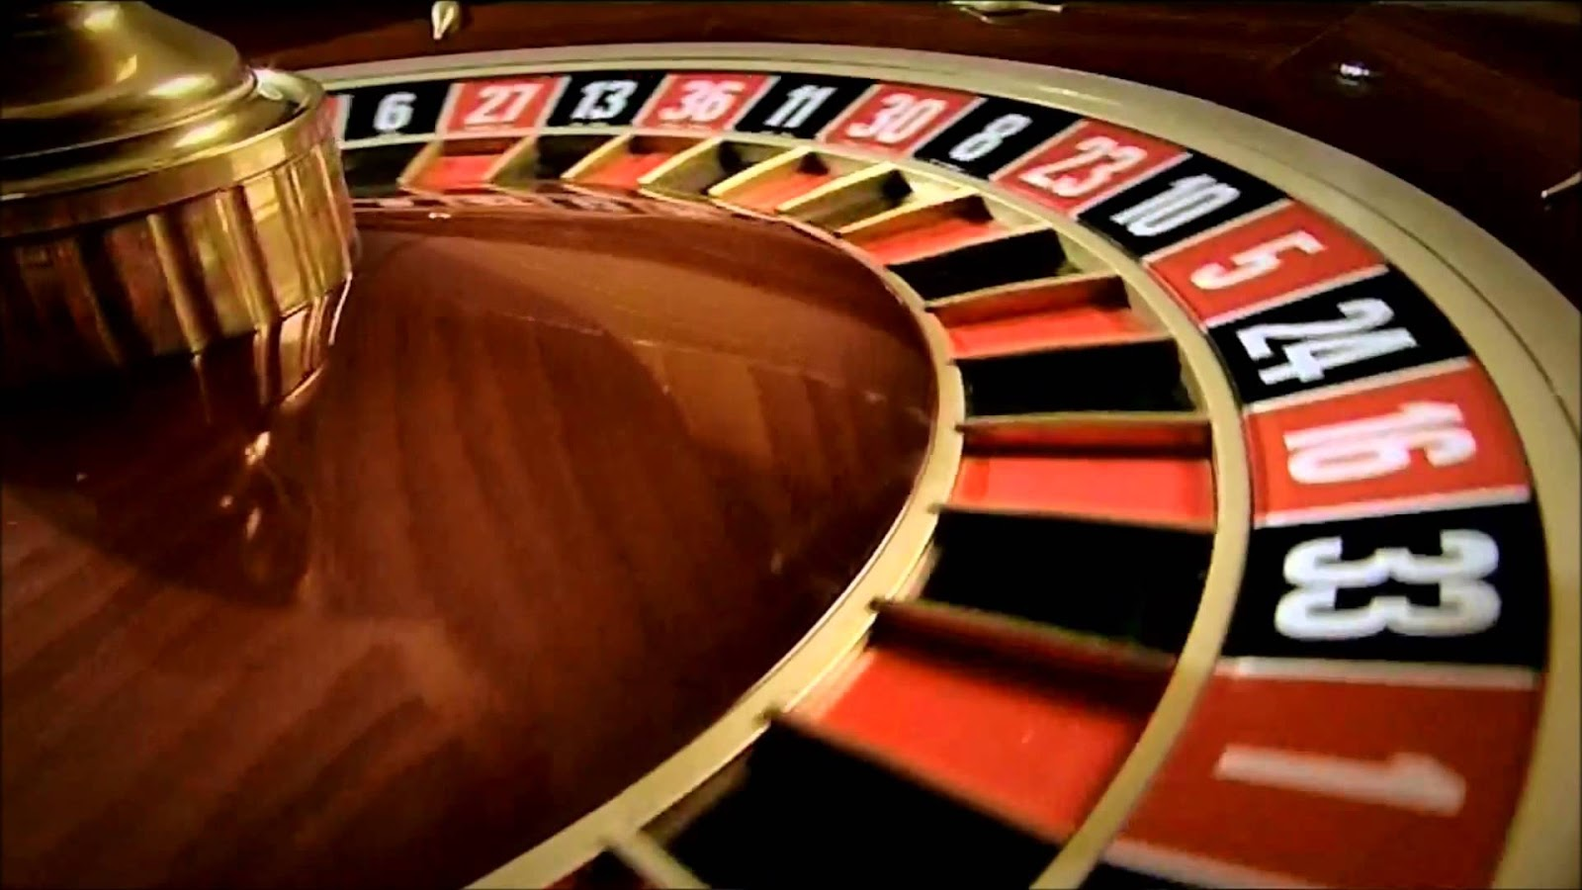
制作物
ギャンブル
この写真 の作成者 不明な作成者 は CC BY-SA-NC のライセンスを許諾されています
Notes:
制作物としては、カジノをイメージとしたギャンブルをするゲームです。

Slide 4
開発目的
沖ベガス
アプリ名
楽しさを突き詰めた結果誰でもできる
ゲームを作りたい
目的
Notes:
開発目的は、誰でもできるようなゲームを作りたくてギャンブルにしました。ギャンブルが苦手な方でも、ゲームで楽しんでいただきたいです。
アプリ名は沖ベガスといいます。沖縄でラスベガスにいるような体験ができるというコンセプトでこの名前になりました。

Slide 5
アプリの内容
ポーカー
ブラックジャック
Notes:
続いてアプリの内容です。ポーカーとブラックジャックをプレイすることができます。
これらのゲームをプレイし、コインを集めることでお金持ちになった気持ちになれます。

Slide 6
機能
ランキング機能
ランク機能
アイテムショップ
Notes:
機能についてはこの三つを実装します。ランキング機能は、集めたコインによって順位が付けられ、ランキングとして表示する機能を実装します。
ランク機能も実装する予定で、獲得したコインに応じてランクが昇格し、ランクに応じて機能が解放されます。
ランクを開放することで、必殺技が使えたり、レートを上げることができるようになります。
アイテムショップでは、消費アイテムの購入と、必殺技の購入ができます。

Slide 7
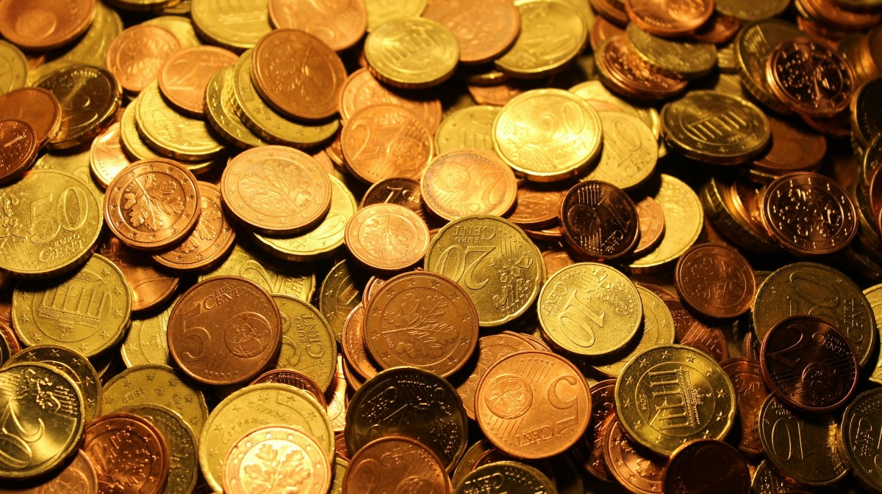
最後に
Notes:
みんなの楽しめるみんながお金持ちになれるゲームを作っていくのでぜひ遊んでみてください。（作ったら）

Slide 8
ご清聴ありがとうございました
Notes:
以上でDグループの発表とさせていただきます。ご清聴ありがとうございました。

